Slide 1

GAMMA-SUPERVISED FIXED LAYOUT
01
企业 AI 部署偏好与治理机制：完整机器学习案例
本项目把官方数据、机器学习验证和可复现展示合成一个完整课程案例。
证据对象
12.77M official source rows; 5,814 Stage 2 modeling rows; Stage 2 R2=0.7245.
边界说明
本页图片是 GPT image 2 概念视觉，不作为统计证据。
12.77M
5,814
0.7245
官方源数据行
Stage 2 建模行
Stage 2 R²
视觉素材来源：GPT image 2 概念图
Gamma 负责审美骨架；最终图片版心由固定合成层控制。
GPT IMAGE 2 VISUAL

Slide 2

GAMMA-SUPERVISED FIXED LAYOUT
02
主证据从问卷/Kaggle 升级为官方数据
研究主证据采用 Eurostat 官方企业 ICT 数据，问卷和访谈只作为辅助说明。
证据对象
Eurostat source manifests, SHA256 records, data/raw and data/processed.
边界说明
不得把问卷星聚合统计写成逐样本原始数据库。
视觉素材来源：GPT image 2 概念图
Gamma 负责审美骨架；最终图片版心由固定合成层控制。
GPT IMAGE 2 VISUAL

Slide 3

GAMMA-SUPERVISED FIXED LAYOUT
03
数据生命周期每一步都有仓库证据
从源数据、清洗、建模到展示，每一步都能在仓库中追踪。
证据对象
data/raw/manifest*.jsonl, data/processed/*.csv, src/, outputs/.
边界说明
展示只讲公开复现材料，不暴露私密论文包。
视觉素材来源：GPT image 2 概念图
Gamma 负责审美骨架；最终图片版心由固定合成层控制。
GPT IMAGE 2 VISUAL

Slide 4
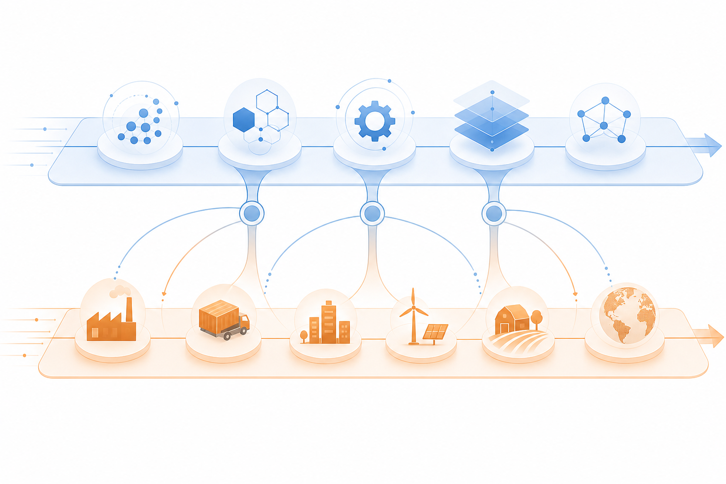
GAMMA-SUPERVISED FIXED LAYOUT
04
Stage 1 解释 SME 机制，Stage 2 验证行业/区域泛化
两阶段数据承担不同角色，不能把 Stage 2 写成 SME-only。
证据对象
Stage 1: 553 / 544 / 36; Stage 2: 5,814 / 36 / 50; years 2021, 2023-2025.
边界说明
Stage 2 是行业/区域外部验证层，不是中小企业专属样本。
553/544/36
5,814/36/50
2021, 2023-2025
Stage 1
Stage 2
年份范围
视觉素材来源：GPT image 2 概念图
Gamma 负责审美骨架；最终图片版心由固定合成层控制。
GPT IMAGE 2 VISUAL

Slide 5
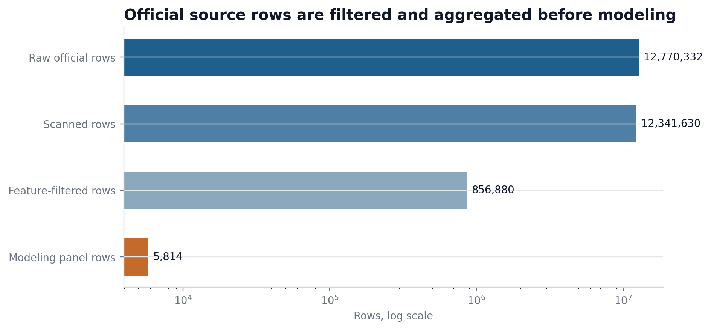
GAMMA-SUPERVISED FIXED LAYOUT
05
1277 万源数据行不是直接训练样本
千万级官方数据经扫描、筛选和面板聚合后进入建模。
证据对象
12,770,332 raw rows -> 12,341,630 scanned rows -> 856,880 feature-filtered rows -> 5,814 modeling rows.
边界说明
禁止写成千万样本直接训练。
12,770,332
856,880
5,814
源数据行
候选特征行
建模面板行
视觉素材来源：真实数据图表
Gamma 负责审美骨架；最终图片版心由固定合成层控制。
DATA-DRIVEN FIGURE

Slide 6
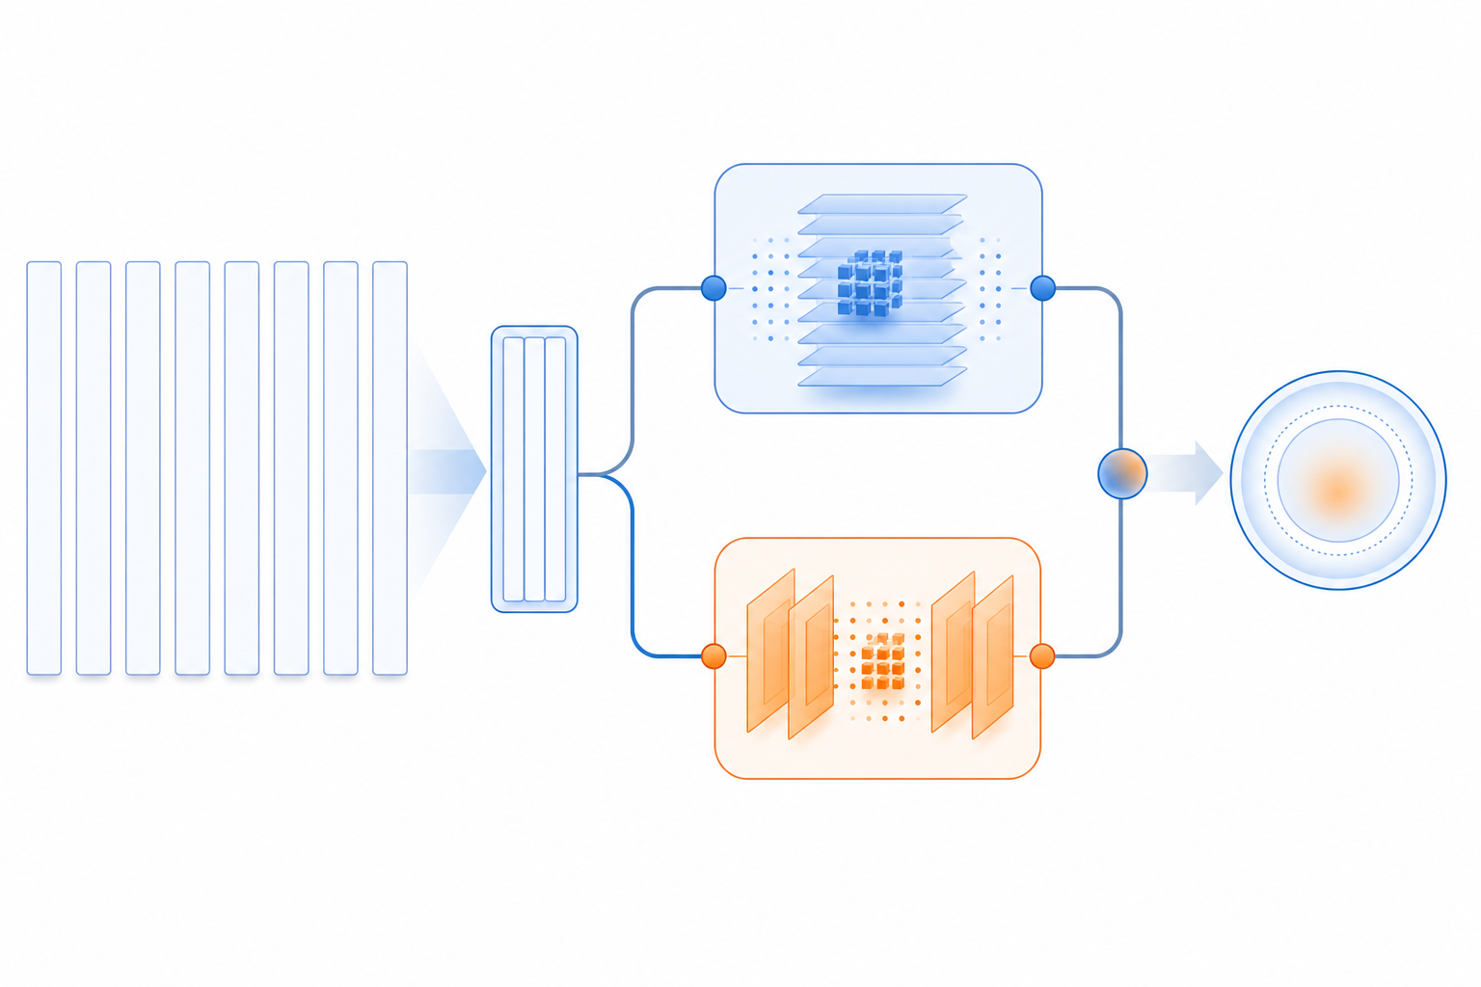
GAMMA-SUPERVISED FIXED LAYOUT
06
监督学习任务围绕官方 AI 工作流指标展开
模型任务围绕官方 AI 工作流/流程自动化指标，而不是训练大语言模型。
证据对象
target_workflow_automation; Ridge and ExtraTrees; leakage-controlled features.
边界说明
LLM/Agent 负责组织回答，表格模型负责可复现预测和解释。
视觉素材来源：GPT image 2 概念图
Gamma 负责审美骨架；最终图片版心由固定合成层控制。
GPT IMAGE 2 VISUAL

Slide 7
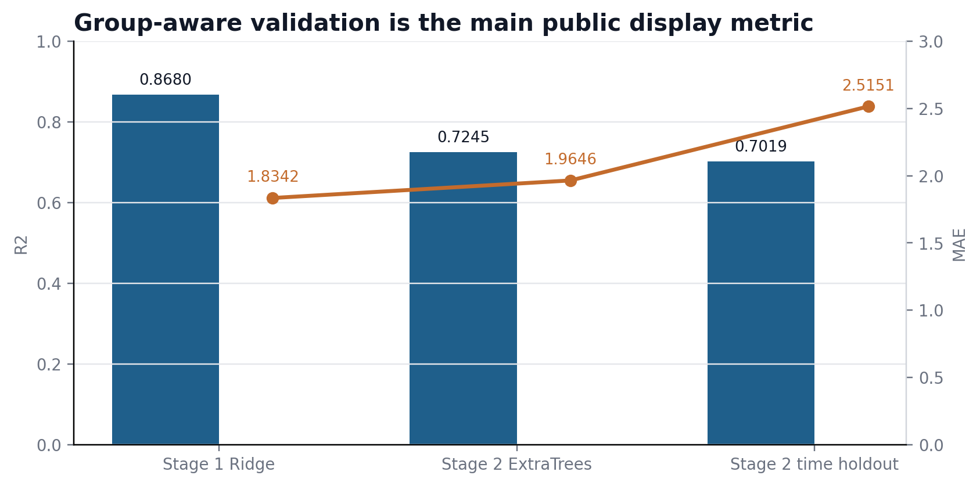
GAMMA-SUPERVISED FIXED LAYOUT
07
GroupKFold 按国家分组降低泄漏
用国家分组验证降低同一国家信息在训练和测试间泄漏的风险。
证据对象
Stage 1 R2=0.8680; Stage 2 R2=0.7245; time holdout as boundary check.
边界说明
模型验证说明泛化能力，不证明因果关系。
0.8680
0.7245
GroupKFold
Stage 1 R²
Stage 2 R²
主验证口径
视觉素材来源：真实数据图表
Gamma 负责审美骨架；最终图片版心由固定合成层控制。
DATA-DRIVEN FIGURE

Slide 8
GAMMA-SUPERVISED FIXED LAYOUT
08
Stage 1 Ridge 支撑 SME 机制解释
Stage 1 用 Ridge 给出更稳定、可解释的机制层结果。
证据对象
553 panel rows, 544 modeling rows, 36 geo groups; R2=0.8680; MAE=1.8342.
边界说明
Stage 1 是 SME 机制解释层，不直接替代 Stage 2 外部验证。
553
544
1.8342
面板行
可建模样本
MAE
视觉素材来源：真实数据图表
Gamma 负责审美骨架；最终图片版心由固定合成层控制。
DATA-DRIVEN FIGURE

Slide 9
GAMMA-SUPERVISED FIXED LAYOUT
09
Stage 2 ExtraTrees 支撑行业/区域外部验证
Stage 2 在行业和区域层面检验模型是否能跨情境保持解释力。
证据对象
5,814 modeling rows, 36 geo groups, 50 industries; R2=0.7245; MAE=1.9646.
边界说明
不把 Stage 2 说成 SME-only，不夸大为因果识别。
5,814
50
1.9646
建模行
行业
MAE
视觉素材来源：真实数据图表
Gamma 负责审美骨架；最终图片版心由固定合成层控制。
DATA-DRIVEN FIGURE

Slide 10
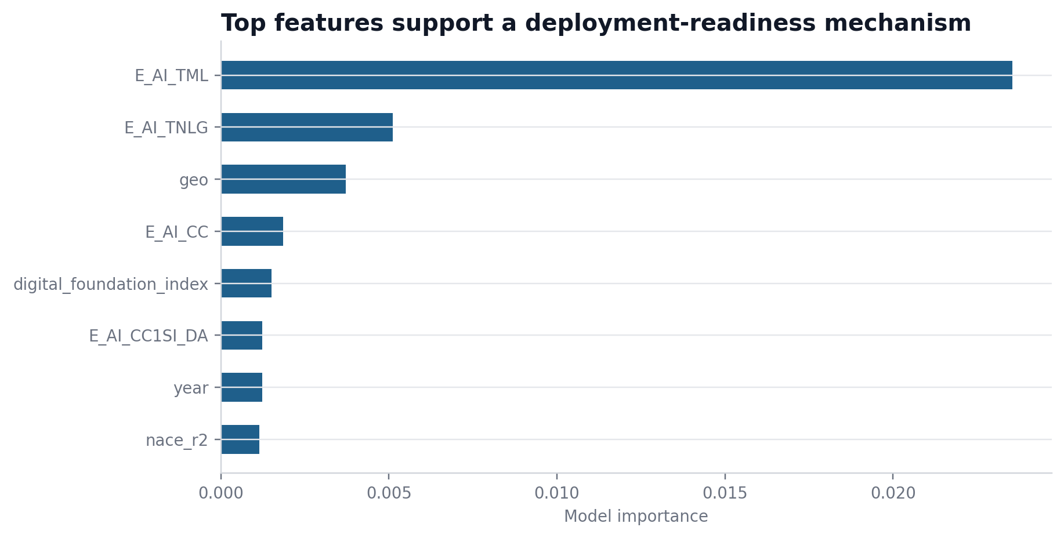
GAMMA-SUPERVISED FIXED LAYOUT
10
特征重要性服务机制解释，不写成因果证明
特征重要性用于解释部署准备度、数字基础和治理约束的相对作用。
证据对象
feature importance table and mechanism interpretation.
边界说明
重要性排序不等于因果效应。
视觉素材来源：真实数据图表
Gamma 负责审美骨架；最终图片版心由固定合成层控制。
DATA-DRIVEN FIGURE

Slide 11

GAMMA-SUPERVISED FIXED LAYOUT
11
Agent 原型把证据约束转成可演示工具
Agent 原型只基于仓库证据回答，并在缺少模型二进制时安全返回 unavailable。
证据对象
10_Agent系统 tests and reports; 8 unit tests pass.
边界说明
公开仓库不提交 .joblib/.pkl 模型二进制。
8
unavailable
0
单元测试
安全降级
模型二进制公开
视觉素材来源：GPT image 2 概念图
Gamma 负责审美骨架；最终图片版心由固定合成层控制。
GPT IMAGE 2 VISUAL

Slide 12

GAMMA-SUPERVISED FIXED LAYOUT
12
公开仓库只保留课程复现材料
公开仓库保留课程案例和复现工程，私密论文与问卷/访谈材料不公开。
证据对象
Public: data/code/outputs/PPT; private: manuscript/questionnaire/interview; no .env/.joblib/.pkl.
边界说明
不得把 private_research_archive 或投稿包推到 GitHub。
视觉素材来源：GPT image 2 概念图
Gamma 负责审美骨架；最终图片版心由固定合成层控制。
GPT IMAGE 2 VISUAL

Slide 13
GAMMA-SUPERVISED FIXED LAYOUT
13
边界说清楚，比把结论写满更专业
准确说明数据边界能提高课程展示和后续研究可信度。
证据对象
source-chain wording; no causal overclaim; questionnaire is aggregate only.
边界说明
禁止机器学习证明因果、千万样本直接训练、问卷逐样本数据库等越界表述。
视觉素材来源：GPT image 2 概念图
Gamma 负责审美骨架；最终图片版心由固定合成层控制。
GPT IMAGE 2 VISUAL

Slide 14

GAMMA-SUPERVISED FIXED LAYOUT
14
真实数据、严格验证、可复现展示
最终展示交付包括 PPTX、PDF、预览、证据映射和 QA 报告。
证据对象
Final PPTX/PDF; 14 previews; contact sheet; slide_to_evidence_map.
边界说明
课程展示版不是投稿论文终稿。
PPTX/PDF
14
QA
最终交付
逐页预览
质量门禁
视觉素材来源：GPT image 2 概念图
Gamma 负责审美骨架；最终图片版心由固定合成层控制。
GPT IMAGE 2 VISUAL

